Slide 1

Balanced Banana Entwurf

Slide 2
Ziele
Implementierung von möglichst vielen Features aus dem Pflichtenheft

Slide 3
Ziele
Implementierung von möglichst vielen Features aus dem Pflichtenheft
Übersichtlich gestaltete Module

Slide 4
Ziele
Implementierung von möglichst vielen Features aus dem Pflichtenheft
Übersichtlich gestaltete Module
Umsetzung von Konzepten aus SWT 1

Slide 5
Architektur
Die Client Anwendung

Slide 6
Architektur
Die Client Anwendung
Die Server Anwendung

Slide 7
Architektur
Die Client Anwendung
Die Server Anwendung
Die Worker Anwendung

Slide 8
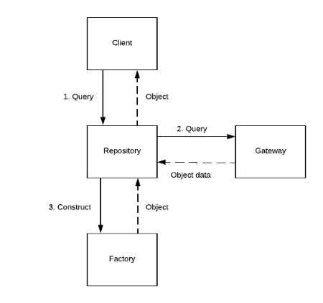
Datenbank

Slide 9
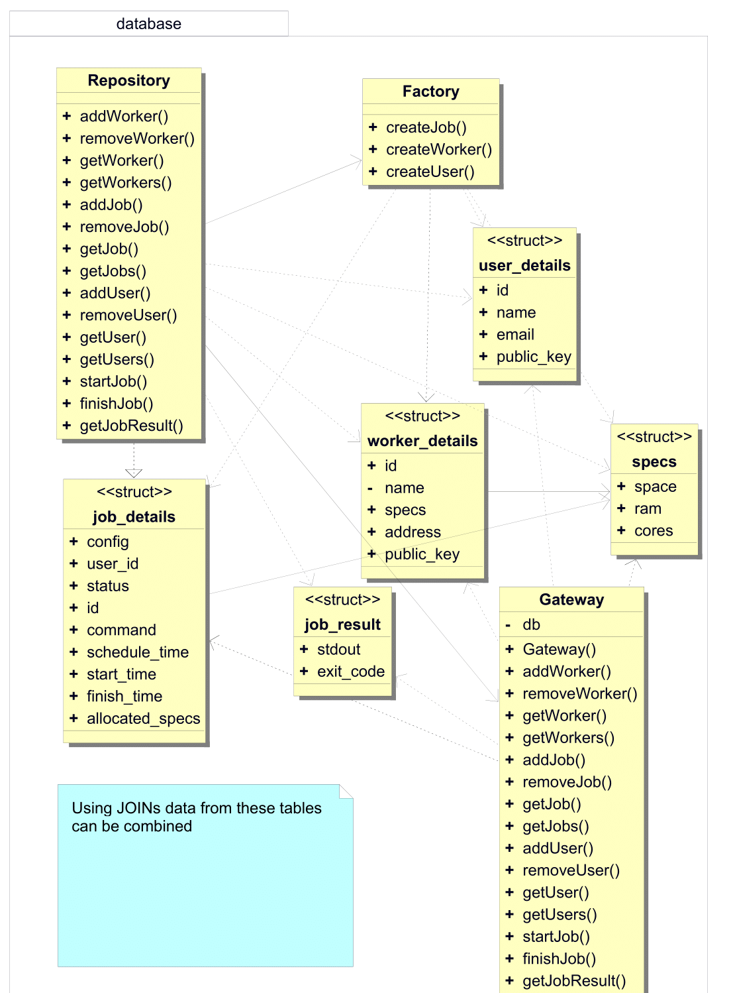
Datenbank

Slide 10
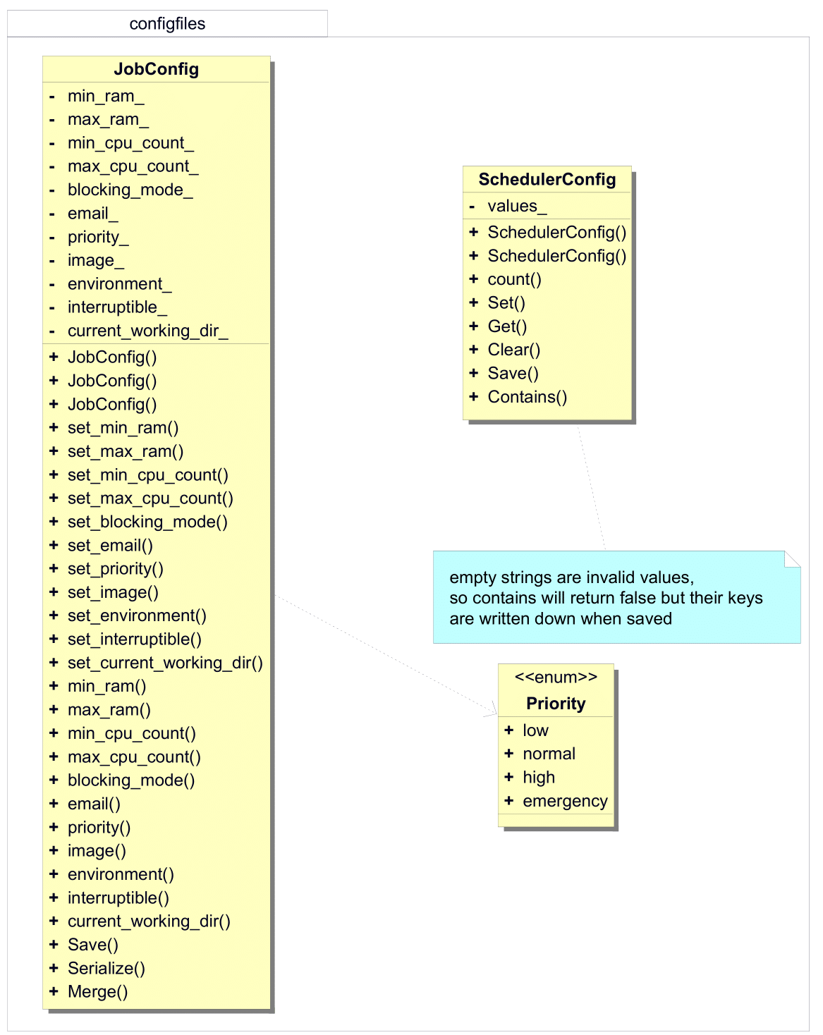
Configfiles

Slide 11
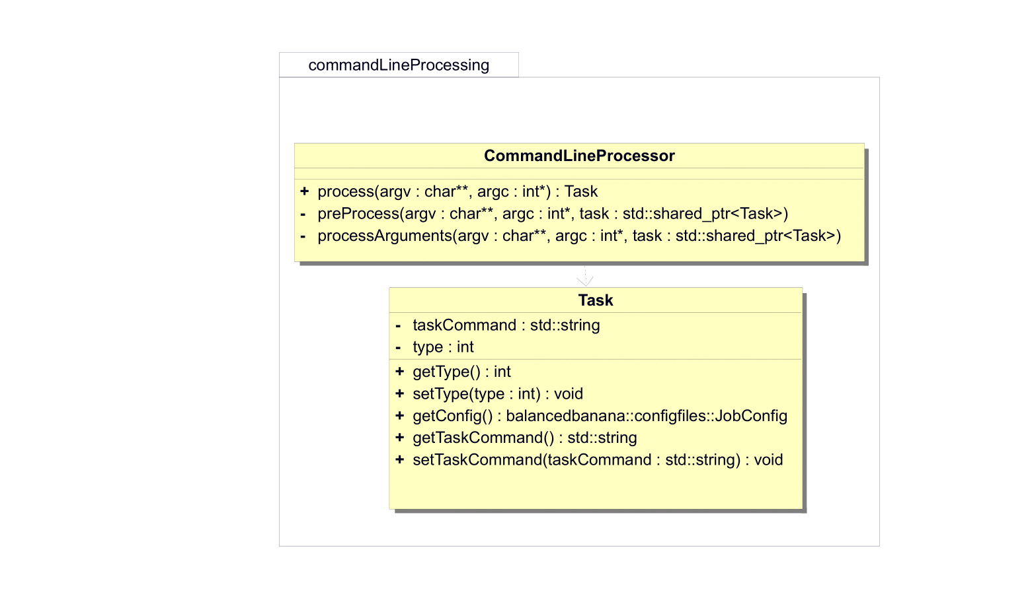
CommandLineProcessing

Slide 12
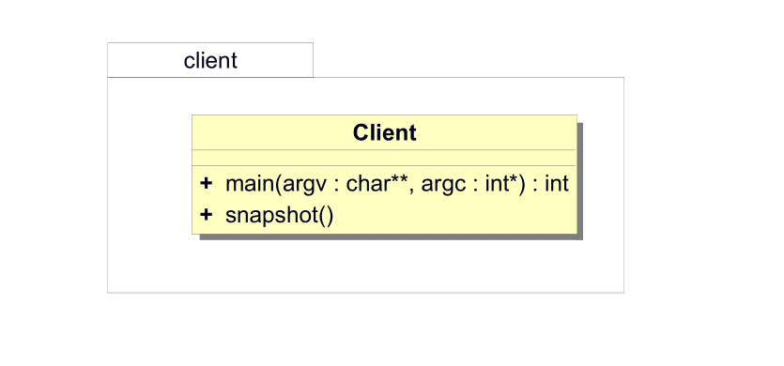
Client

Slide 13
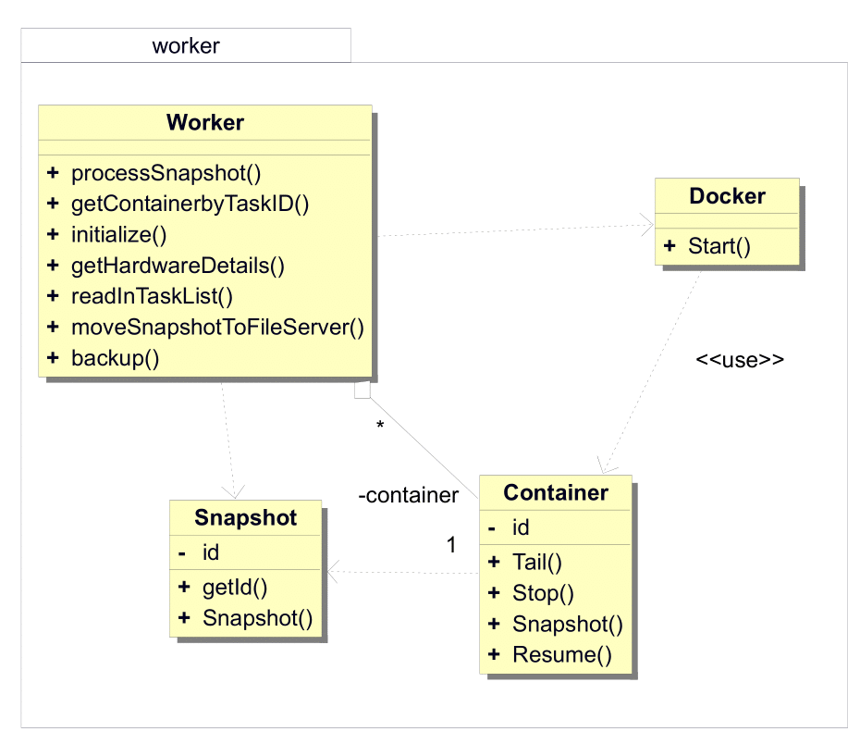
Worker

Slide 14
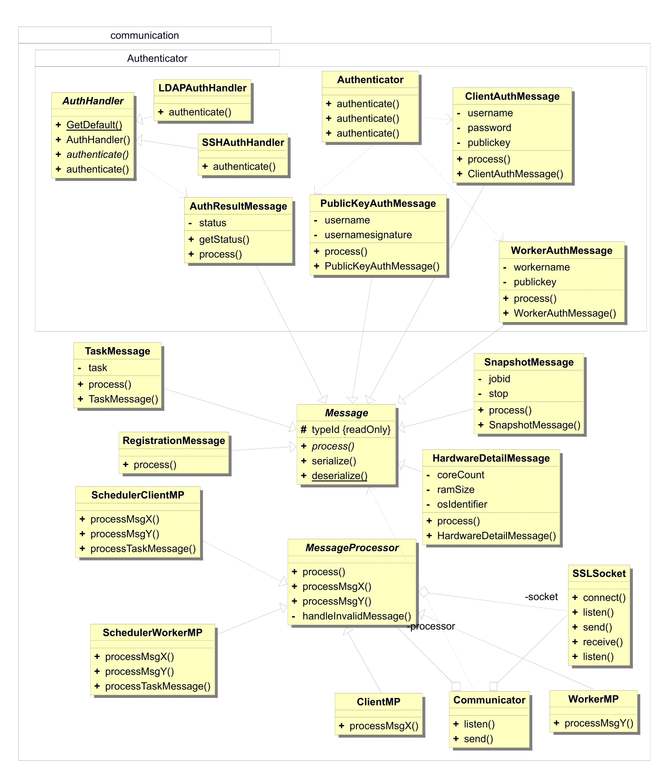
Communication

Slide 15
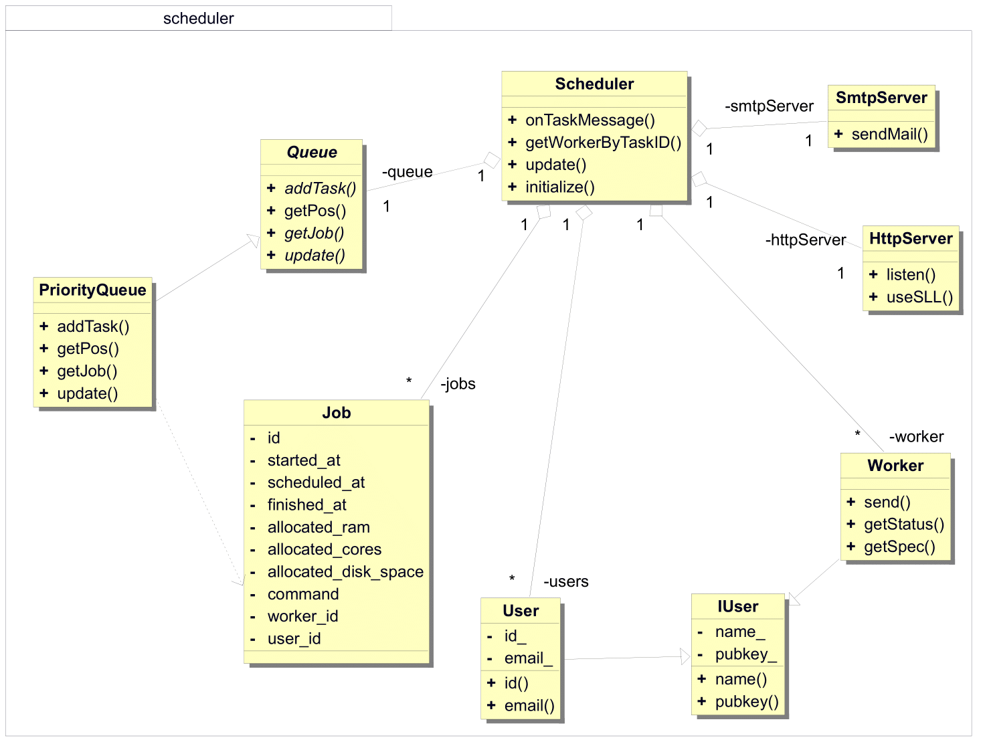
Scheduler

Slide 16
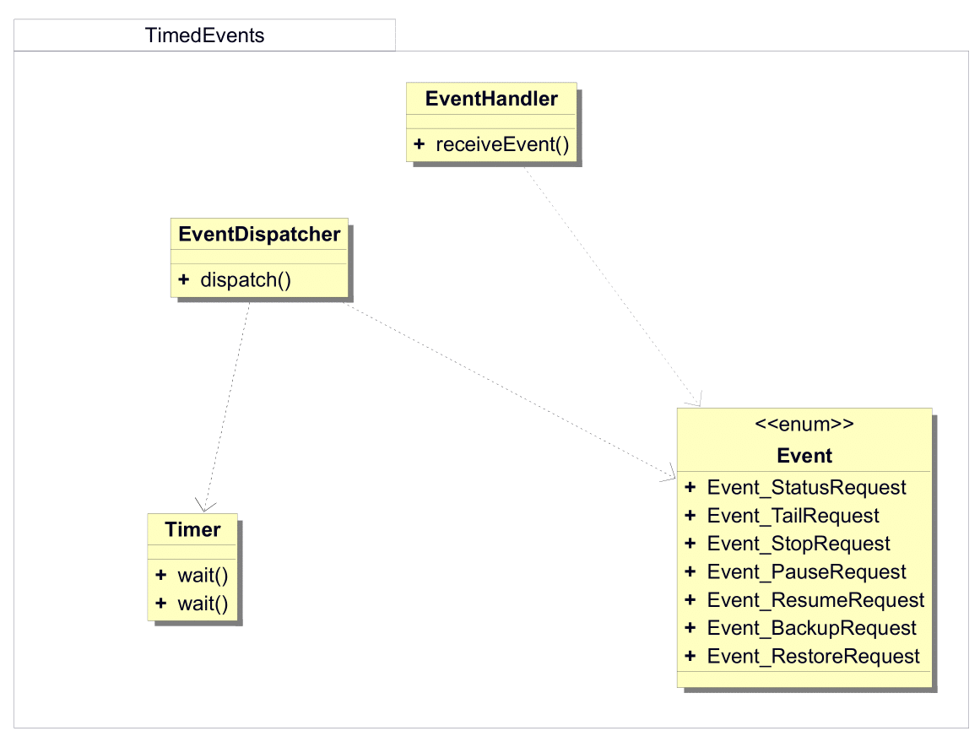
TimedEvents

